Slide 1



Comité technique de lancement
Projet de création d’une nouvelle offre de découverte Gravel et VTT labélisée FFC
Mardi 9 décembre 2025

Slide 2


Le contexte : un projet qui s’inscrit dans une continuité…
Un travail déjà entamé dans l’ancienne programmation LEADER : une structuration de l’offre cyclo touristique sur le Pays d’Arles, avec la mise en place des actions suivantes :
Tour des Alpilles – Camargue à vélo, avec le déploiement d’une carte commune : « 30 balades à vélo en Pays d’Arles ».
Développement de boucles cyclo locales.
Installation de rack à vélo sur la ligne 707 (Avignon – St Rémy de Provence – Arles (en été)) pour faciliter l’intermodalité et l’accessibilité des Alpilles sans voiture.

Slide 3
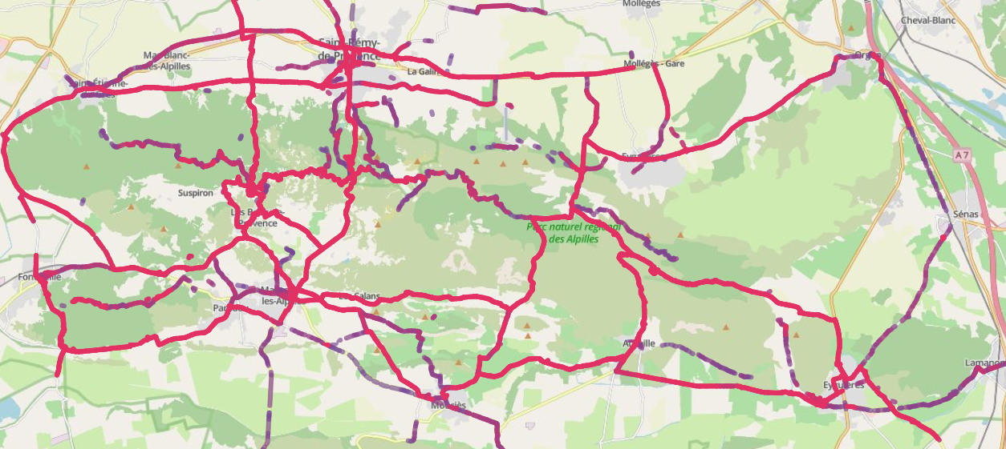
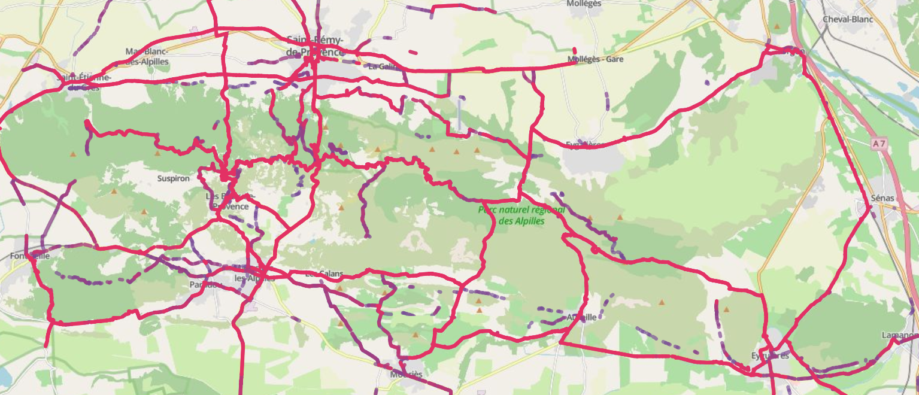

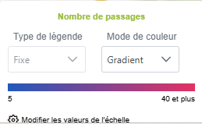
Le contexte : une forte progression de la pratique
1er janvier 2022 au 1er janvier 2023
1er janvier 2024 au 1er janvier 2025
Comparaison temporelle de la pratique du vélo dans le PNR des Alpilles sur les périodes 2022/2023 et 2024/2025 (source Outdoorvision)

Slide 4
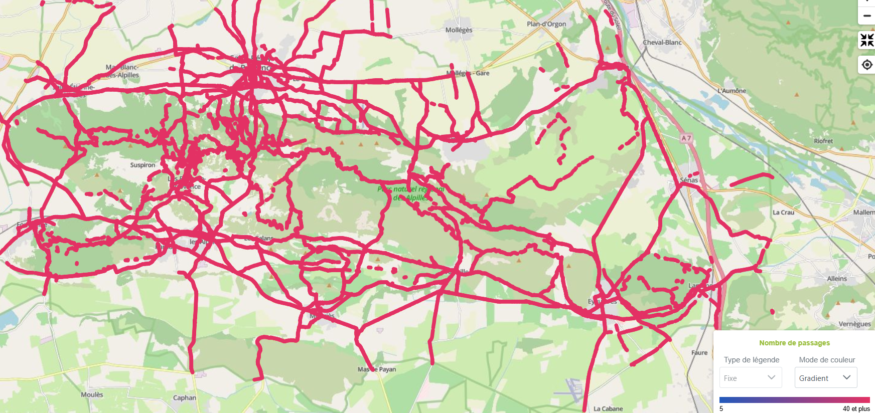
Le contexte : une disparité géographique dans la pratique
Une forte pratique du VTT sur le secteur ouest du Parc # Une pratique moins importante à l’Est.
Répartition de la pratique du VTT du 01/07/2018 au 17/04/2025 (source Outdoorvision)

Slide 5
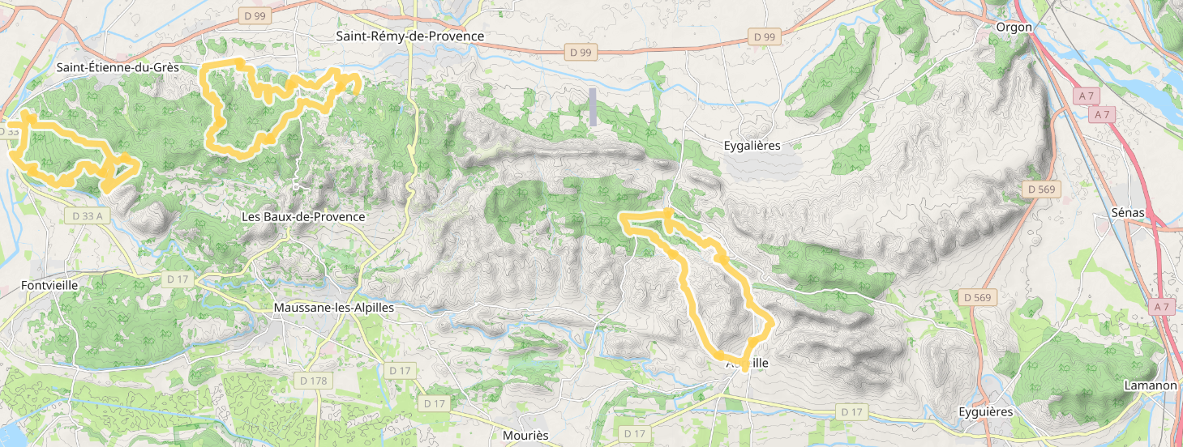
Le contexte : une forte progression de la pratique
Une pratique de VTT et GRAVEL existante sur le territoire, mais des boucles officielles trop peu nombreuses pour l’encadrer : https://www.cheminsdesparcs.fr/search?districts=17&practices=1
Un manque d’offres encadrées, qui entraîne des conséquences :
Développement de sentiers sur des zones à enjeux écologiques forts : les Opies, Civadières.
Multiplication des sentiers sur le terrain et les applications (komoot, strava etc.)
Conflits d’usages entre les pratiques : exemple Lamanon.
Passage par des parcelles privées.

Slide 6

Les enjeux et objectifs :
Développer un tourisme durable en lien avec la mesure 2.3.3 de la chartre du Parc : « Faire du Parc une destination de tourisme durable ».
Favoriser des retombées économiques durables (schéma de la fréquentation des espaces naturels 2025-2035 : )
Favoriser une meilleure répartition des flux dans le temps et l’espace (schéma de la fréquentation des espaces naturels 2025-2035 : ) :
Une offre touristique sur les ailes de saison (avril – mai – septembre – octobre)
Rééquilibrer la pratique du VTT et Gravel dans l’espace, en développant des circuits sur l’ensemble du périmètre du Parc.

Slide 7

Les enjeux et objectifs :
Une bonne cohabitation dans les espaces naturels entre les différentes pratiques
Une offre à destination des locaux et touristes : permettant de « canaliser » et d’apaiser la pratique sur des sentiers identifiés.
Une offre de qualité s’inscrivant dans un cadre global garantissant :
Une maitrise foncière.
Un respect du code forestier.
Un respect des enjeux de biodiversité.
La sécurité des pratiquants.
Une offre labélisée FFC et opérationnelle à partir d’octobre 2026 : Disposer d’une dizaine de boucles VTT et entre 3 et 5 boucles Gravel essentiellement sur PDIPR et pistes DFCI.

Slide 8
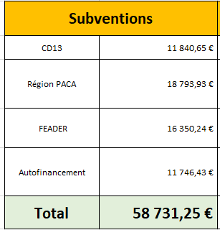
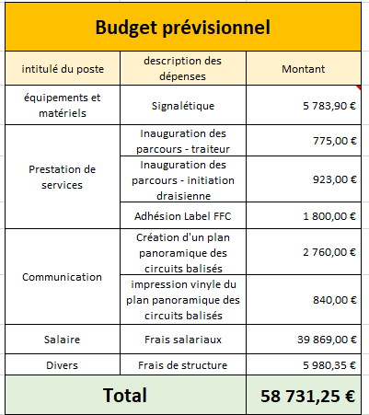
Coûts et financements :
Un projet financé à 80% par des fonds européens FEADER à travers :
FEADER (fonds UE)
La région PACA
Le département des bouches du Rhône

Slide 9



Les avantages d’une labélisation de la Fédération Française de Cyclisme (FFC)
Une garantie de qualité pour les gestionnaires de sites et pratiquants :
Un cahier des charges à respecter, assurant une offre de qualité, balisée et normée.
Un accompagnement technique de la FFC en phase de création.
Un balisage uniforme à l’échelle nationale.
…Les exemples d’autres PNR avec des parcours labélisés FFC :
Le Parc naturel régional du Luberon :
63 parcours labélisés
+ de 1500 kilomètres
Le Parc naturel régional du Mont-Ventoux :
18 parcours labélisés
+ de 300 kilomètres

Slide 10
Le cahier des charges FFC : les principaux critères
Les éléments indispensables (+++) | Les éléments facultatifs (+)
100 km minimum de sentiers balisés et entretenus Un classement des parcours selon 4 niveaux de difficultés Un point d’accueil des et des points d’information Une permanence téléphonique Un plan panoramique des circuits Un panneau d’information au départ de chaque circuit Des cartes ou des topos guides proposés au point d’accueil Un outillage pour les petites réparations ou réglages de dernière minute Un club support FFC pour animer les sites (sorties encadrées, école de VTT pour les plus jeunes…) | Un parc locatif de VTT à proximité du point d’accueil Des stages sportifs Des WC / douches Un espace Cyclosportif

Slide 11

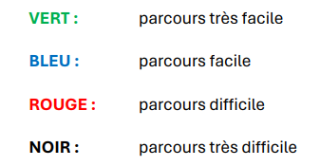
Le cahier des charges FFC : une cotation des parcours
Un système de cotation des parcours en quatre catégories en fonction des critères suivants :
La distance
Le dénivelé
La technique
Le type de voie
…Une cotation adaptée au VTTAE

Slide 12


Le cahier des charges FFC : faire vivre le label et assurer la gestion des parcours
Une implication des clubs locaux :
L’animation à travers des manifestations sportives.
La gestion et le petit entretien des parcours.
Un contrôle annuel du site labélisé par la FFC :
Vérification du balisage
Permet de renouveler le Label.
Une gestion future des parcours à déterminer pour assurer leurs qualités dans le temps.

Slide 13

Planning :
Octobre
Mai
Juin
Septembre
Novembre
Phase 2 : Balisage des itinéraires
Phase 4 : Labélisation FFC et inauguration des parcours
Phase 1 : Création des itinéraires
Cotech à définir
Cotech de lancement
Copil de validation des parcours
Copil de fin du projet
Phase 3 : Création des supports de communication
Cotech de validation des parcours
Cotech intermédiaire : validation des premiers parcours
Mai
Septembre

Slide 14
La méthode de travail : phase 1 : création des itinéraires
Temps 1 : dialogue avec les différents acteurs :
Une division du périmètre du Parc en 6 secteurs géographiques avec des contacts référents :
Sud-Est : Lamanon-Sénas-Eyguières-Saint Martin de Crau : Anne-Flore Grech (élue Lamanon). Premiers tracés GPX.
Nord-Est : Orgon-Eygalières : Premiers tracés GPX.
Centre-sud : Aureille-Mouriès-Mausanne les Alpilles. Travail en cours.
Centre-nord : Saint-Rémy de Provence-Eygalières. Travail en cours
Nord-Ouest : Saint-Rémy de Provence-Tarascon-Saint-Étienne du Grés. . Travail en cours.
Sud-Ouest : Fontvieille-Les Baux-Paradou. . Travail en cours
Un besoin de s’appuyer sur des contacts référents pour construire l’offre en co-construction. Possible de se manifester auprès de Titouan QUINIO.
Temporalité : de décembre à mars.
Temps 2 : sélection de traces GPX existantes et par secteur : VTOPO, Komoot…
Temps 3 : analyse des traces au vu des différents enjeux : cadastre, biodiversité…
Temps 4 : Sollicitations des différents acteurs par secteur avec les premières traces : élus..

Slide 15
La méthode de travail : phase 1 : création des itinéraires
Temps 5 : déplacement sur le terrain pour analyse du tracé
Temps 6 : Sollicitations pour avis technique et réglementaires : ONF, PNR, CD13…
Temps 7 : présentation et validation de différents tracés en COTECH
Temps 8 : présentation et validation de différents tracés en COPIL

Slide 16
À vos agendas…
COTECH intermédiaire de validation des premiers parcours : semaine du 16 février : date exacte à venir.
COTECH de validation des parcours : début avril.
COPIL de validation des parcours : mi-avril.

